Slide 1
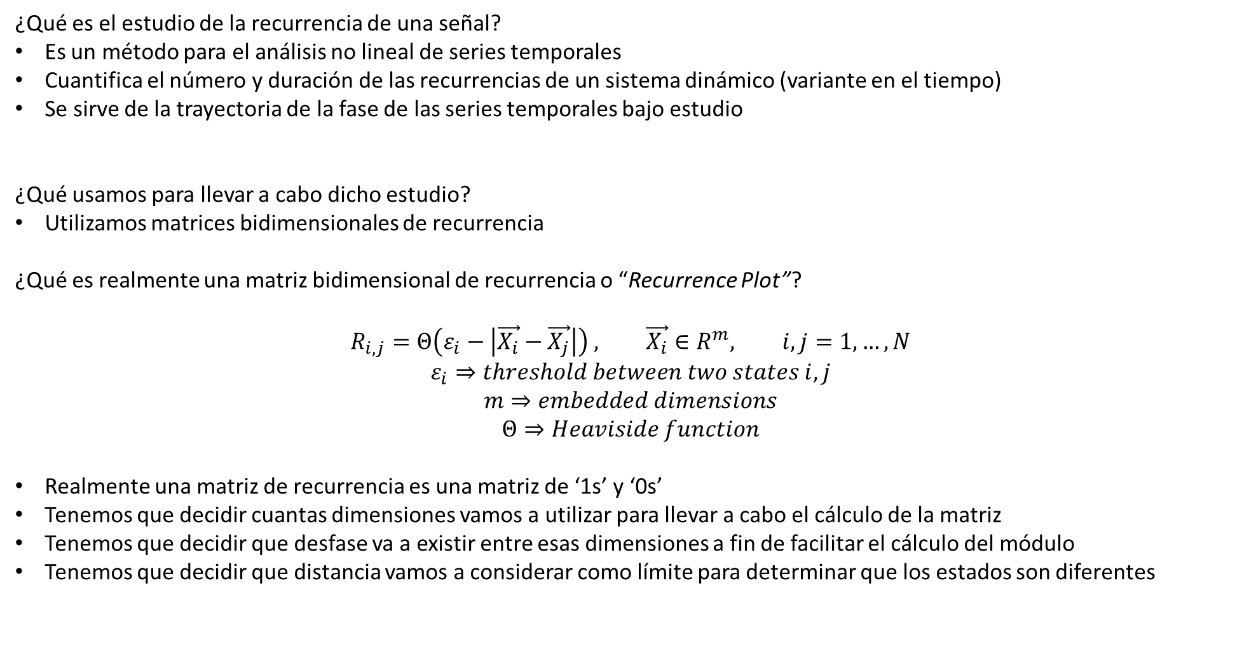
¿Qué es el estudio de la recurrencia de una señal?
Es un método para el análisis no lineal de series temporales
Cuantifica el número y duración de las recurrencias de un sistema dinámico (variante en el tiempo)
Se sirve de la trayectoria de la fase de las series temporales bajo estudio
¿Qué usamos para llevar a cabo dicho estudio?
Utilizamos matrices bidimensionales de recurrencia
¿Qué es realmente una matriz bidimensional de recurrencia o “Recurrence Plot”?
$$R_{i,j}=Θ\left(ε_{i}−\left|\vec{X_{i}}−\vec{X_{j}}\right|\right) , \vec{X_{i}}∈R^{m}, i,j=1,…,N$$
$$ε_{i}⇒threshold between two states i,j$$
$$m⇒embedded dimensions$$
$$Θ⇒Heaviside function$$
Realmente una matriz de recurrencia es una matriz de ‘1s’ y ‘0s’
Tenemos que decidir cuantas dimensiones vamos a utilizar para llevar a cabo el cálculo de la matriz
Tenemos que decidir que desfase va a existir entre esas dimensiones a fin de facilitar el cálculo del módulo
Tenemos que decidir que distancia vamos a considerar como límite para determinar que los estados son diferentes

Slide 2
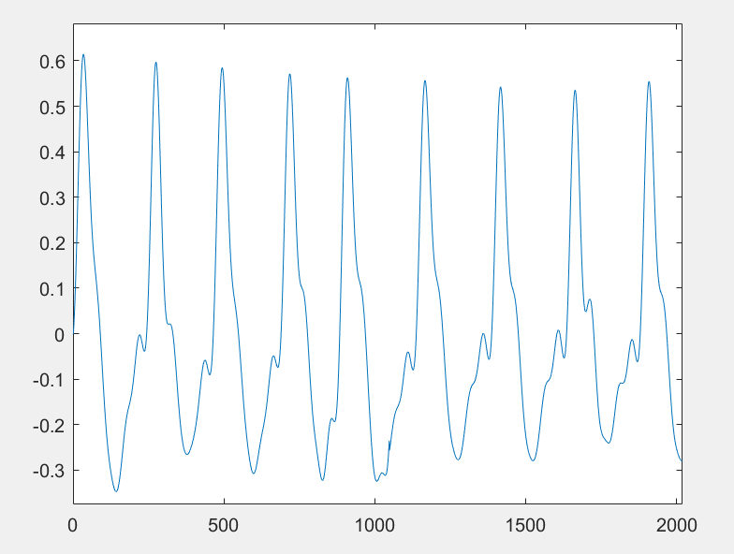
Resumiendo…
En base a una serie temporal definida por N muestras, podemos definir diferentes estados de la trayectoria de la fase de dicha serie, los cuales están caracterizados por el módulo de las m dimensiones, que a su vez se encuentran separadas por un desfase t. Seguidamente si la distancia entre dos estados es mayor que un límite establecido e, se determina que no existe recurrencia (‘0’). Por el contrario, si dicha distancia es menor que el límite establecido, esto se percibe como una recurrencia (‘1’), es decir, los estados que están siendo comparados son el mismo o prácticamente el mismo.
Ejemplo de aplicación:
Input:
  Sensor PPG con frecuencia de muestreo 200Hz:

Slide 3
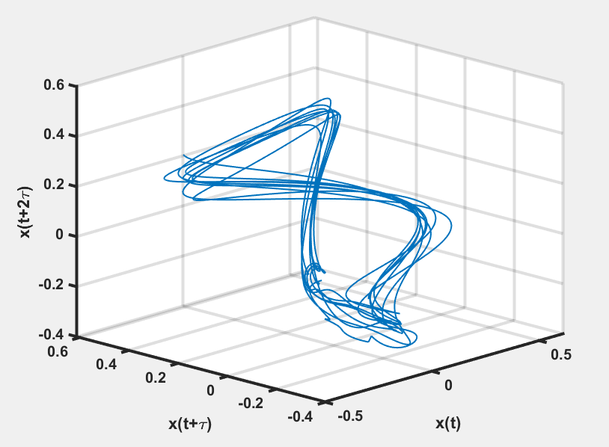
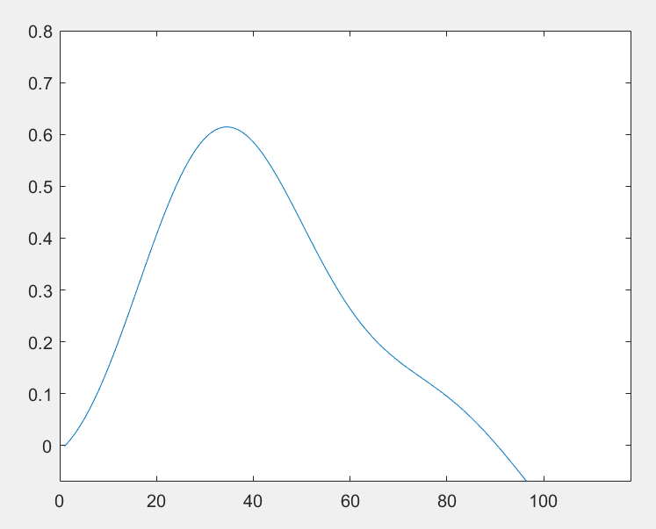
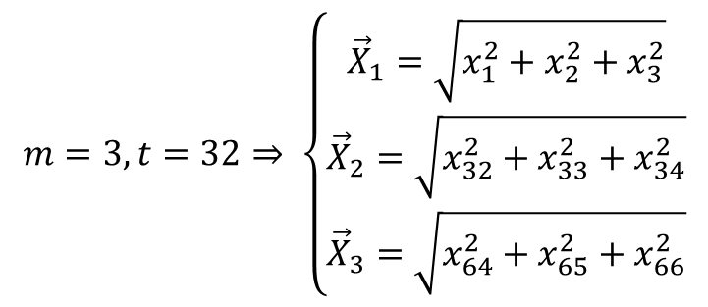
Ejemplo de aplicación:
Realizamos la extracción del atractor (representación tridimensional de la trayectoria de la onda):
$$m=3, t=32⇒ \left\{\begin{aligned}{\vec{X}}_{1}=\sqrt{x_{1}^{2}+x_{2}^{2}+x_{3}^{2}} \\ {\vec{X}}_{2}=\sqrt{x_{32}^{2}+x_{33}^{2}+x_{34}^{2}} \\ {\vec{X}}_{3}=\sqrt{x_{64}^{2}+x_{65}^{2}+x_{66}^{2}}\end{aligned}\right.$$

Slide 4
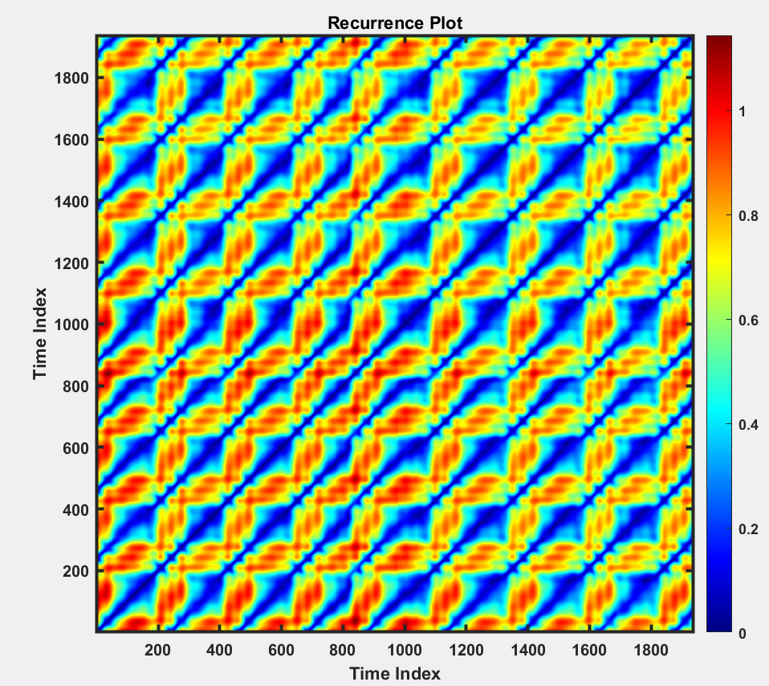
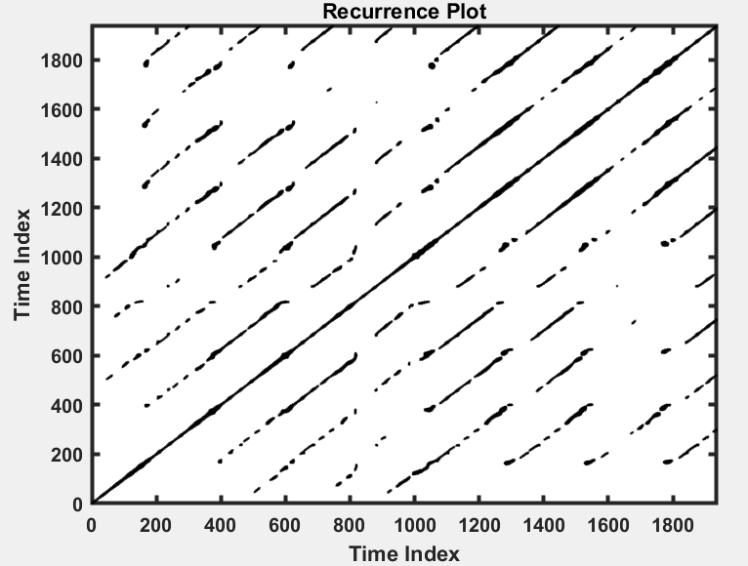
Ejemplo de aplicación:
Realizamos la extracción de la matriz de recurrencia:
  Tenemos en cuenta que para la estimación óptima de la dimensión y del retardo (m & t), se ha usa FNN (false nearest neighbor) y AMI (average mutual information). Esto está directamente contenido dentro del script, no hace falta preocuparse por el cálculo
Aplicamos el threshold elegido (habitualmente
el marcado en el script 0.1*mean(RP)

Slide 5
Ejemplo de aplicación:
Realizamos la extracción de las métricas relevantes para la matriz de recurrencia obtenida:
  Tenemos en cuenta que para la estimación óptima de la dimensión y del retardo (m & t), se ha usa FNN (false nearest neighbor) y AMI (average mutual information). Esto está directamente contenido dentro del script, no hace falta preocuparse por el cálculo
  Las estructuras resultantes de la matriz nos permiten caracterizar el sistema dinámico bajo estudio:
    Las estructuras diagonales (paralelas al LOI) nos dan indicativos de “orden” o de estados periódicos dentro del sistema
    Las estructuras verticales y horizontales nos dan indicativos de “desorden” o de estados no periódicos dentro del sistema
    En este ejemplo las líneas diagonales paralelas al LOI se corresponden justo al periodo de la señal. Es decir, se podría derivar inclusive el Heart Rate de dicha señal a partir de este estudio
  Se pueden extraer muchas métricas relevantes de las matrices de recurrencia, por el momento, vamos a utilizar aquellas que especifica el script (rrate,det,lmax,ent,lam,tt). Estas son características para vosotros.

